Slide 1

Проект №2. Шифр Вернама
Группа: 4.407-1
Проект подготовили:
Мартынюк Артём (менеджер);
Шуба Константин (разработчик).
Фарзалиев Тэймур (тестировщик);

Slide 2

Цель и актуальность проекта
Цель проекта — разработка программного средства для шифрования и дешифрования текста методом XOR (шифр Вернама), обеспечивающего абсолютную теоретическую стойкость при правильном использовании ключа.
Актуальность проекта обусловлена необходимостью защиты конфиденциальной информации в эпоху цифровых технологий и массовых утечек данных. Большинство простых шифров (Цезаря, Виженера) легко взламываются частотным анализом, а современные пользователи не имеют простых инструментов для базового шифрования сообщений. Шифр Вернама, в отличие от них, обладает доказуемой криптостойкостью и наглядно демонстрирует принципы симметричного шифрования. Данная программа позволяет любому пользователю быстро зашифровать текст с помощью своего или случайного ключа.

Slide 3
Задачи
Для достижения поставленной цели необходимо решить следующие задачи:
Изучить теоретические основы шифра Вернама и свойства операции XOR
Разработать алгоритм шифрования и дешифрования текста методом XOR
Реализовать графический пользовательский интерфейс
Провести тестирование программы на различных текстах

Slide 4
Функциональные и нефункциональные требования
Функциональные требования:
Шифрование и дешифрование текста методом XOR (шифр Вернама)
Ручной ввод открытого текста
Ручной ввод ключа
Генерация случайного ключа
Отображение результата шифрования/дешифрования в текстовом поле
Нефункциональные требования:
Простота и удобство интерфейса
Быстрая работа программы
Абсолютная криптостойкость при условии одноразового использования длинного ключа
Минимальные требования к ресурсам устройства
Кроссплатформенность (Windows, Linux, macOS)

Slide 5
Используемые технологии
Python — простой и быстрый для разработки
PyQt6 — создание графического интерфейса
GitHub — совместная работа

Slide 6
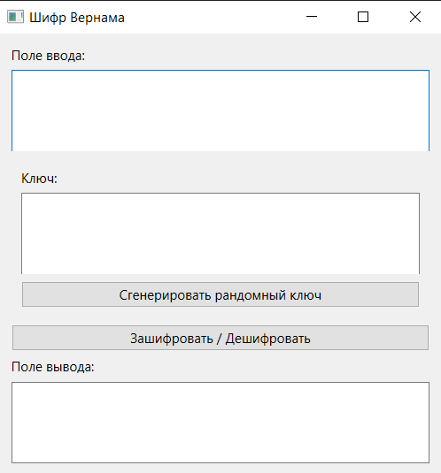
Функционал
Строка заголовка (название программы);
Поле ввода
Поле ввода
кнопка рандомный ключ
Кнопка шифрования и дешифрования
Поле вывода (только для чтения)

Slide 7
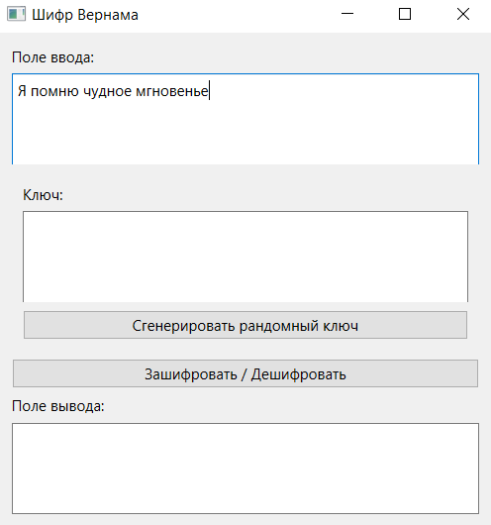
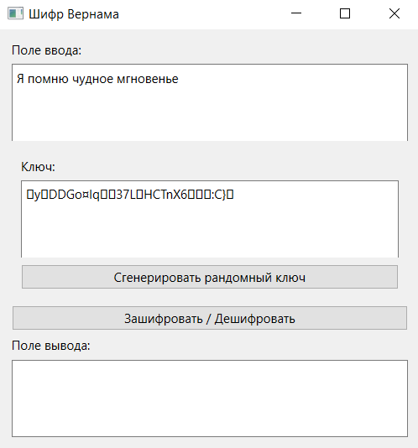
Функционал (Ввод текста, выбор ключа):
После мы выбираем в счётчике ключ, либо задаём его рандомно
Задаём текст в окне ввода
функция (Ввод текста, выбор ключа) работает успешно

Slide 8
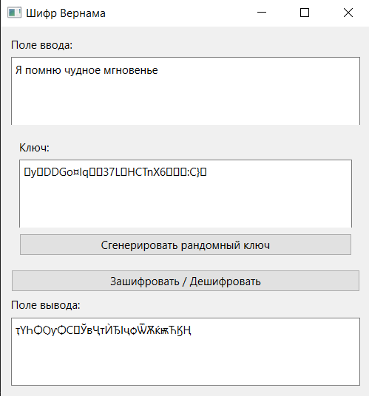
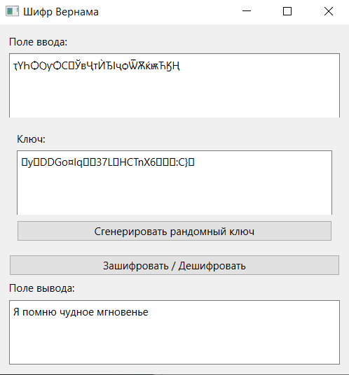
Функционал (Шифрование Дешифрование):
Шифрование
Дешифрование
Функция (Шифрование Дешифрование) работает успешно

Slide 9
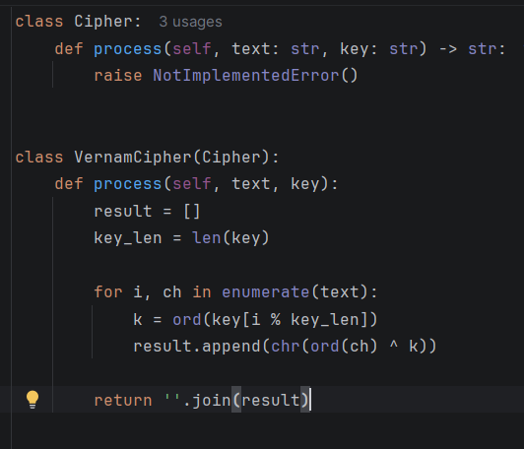
текст обрабатывается посимвольно каждый символ переводится в числовой код: ord(ch) берётся символ ключа (с циклическим повторением): key[i % key_len] применяется операция XOR ^ результат преобразуется обратно: chr(...) Формула шифрования C = T ⊕ K где: T — символ текста K — символ ключа C — зашифрованный символ
Описание работы программы(шифрование)

Slide 10
Дешифрование выполняется тем же алгоритмом. к зашифрованному тексту снова применяется тот же ключ операция XOR восстанавливает исходный текст
Описание работы программы(Дешифрование)

Slide 11
Структура программы
Программа реализована по архитектуре MVC:
Model — хранение данных
View — пользовательский интерфейс
Controller — обработка логики
Алгоритм шифрования вынесен в отдельный модуль.

Slide 12
Основные классы
Cipher — абстрактный класс, задаёт интерфейс метода process()
VernamCipher — реализует алгоритм шифрования (XOR/Вернам)
TextModel — хранит текст (set_text, get_text)
CipherController — связывает модель и алгоритм (encrypt)
OptionsFrame — отвечает за ввод и генерацию ключа
CipherApp — главный класс, объединяет все компоненты

Slide 13
Связи между классами
CipherApp использует CipherController и TextModel, содержит OptionsFrame
CipherController работает с Cipher и TextModel
VernamCipher наследует Cipher
OptionsFrame отвечает только за интерфейс

Slide 14
Структура программы
Cipher(абстрактный класс)
process(text: str, key: str)->str
CipherController
_cipher: Cipher _model: TextModel
TextModel
_text: str
encrypt(key: str) -> str
set_text(text: str) get_text() -> str
VernamCipher(класс наследник)
process(text, key)
OptionsFrame
key_field random_btn
generate_random()
CipherApp
model: TextModel cipher: Cipher controller: CipherController input_text output_text options: OptionsFrame encrypt_btn
init_ui() handle_encrypt()

Slide 15
Заключение
В ходе выполнения проекта был разработан программный продукт «Шифр Вернама» для шифрования и дешифрования текста на основе операции XOR. Реализован алгоритм посимвольного преобразования, позволяющий использовать один и тот же метод как для шифрования, так и для дешифрования. Пользователь может вводить текст и задавать ключ, включая его случайную генерацию. Тестирование подтвердило корректную работу программы. Поставленные цели достигнуты, приложение работает стабильно и может использоваться для базовой защиты текстовой информации.

Slide 16
Ссылка на репозиторий проекта
https://github.com/VoidGl1tch/vernam-cipher
Спасибо за внимание!

